Slide 1
세부 과제명 :
IoT 빅데이터 및 인공지능 기반의 축산 악취 실시간 조기 예,경보 알고리즘 개발 및 실증 연구
악취 예측 및 경보 알고리즘 학습 결과

Slide 2
세부 과제명 :
IoT 빅데이터 및 인공지능 기반의 축산 악취 실시간 조기 예,경보 알고리즘 개발 및 실증 연구
목차
1.
데이터 탐색
2.
모델학습 결과

Slide 3
세부 과제명 :
IoT 빅데이터 및 인공지능 기반의 축산 악취 실시간 조기 예,경보 알고리즘 개발 및 실증 연구
1. 데이터 탐색

Slide 4
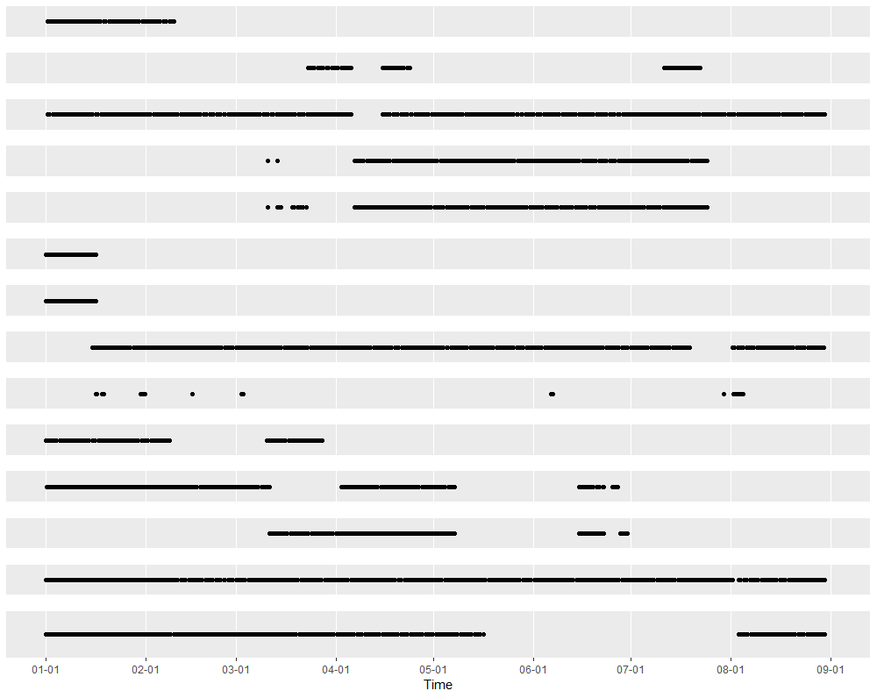

세부 과제명 :
IoT 빅데이터 및 인공지능 기반의 축산 악취 실시간 조기 예,경보 알고리즘 개발 및 실증 연구
Ⅰ
데이터 탐색
데이터별 기간 확인
범민농장_내부
상원농장_내부
상원농장_외부
성지농장_내부
성지농장_외부
신천농장_내부
신천농장_외부
이천분뇨자원화센터_내부
이천분뇨자원화센터_외부
제주축산원
태웅_내부
태웅_외부
포도농장_내부
포도농장_외부
데이터 부분 제외
데이터 부분 제외
학습불가 - 결측 多
데이터 부분 제외
데이터 부분 제외
날짜

Slide 5
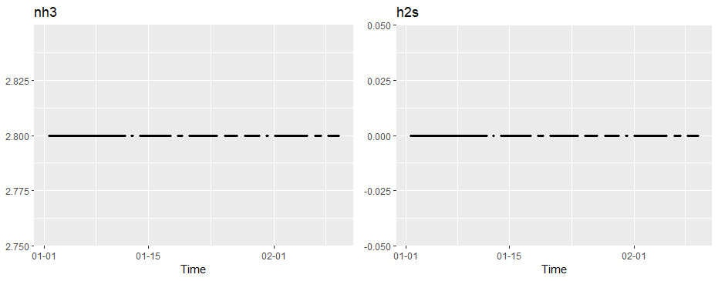
세부 과제명 :
IoT 빅데이터 및 인공지능 기반의 축산 악취 실시간 조기 예,경보 알고리즘 개발 및 실증 연구
Ⅰ
데이터 탐색
범민농장 – 내부
데이터 기간: 1. 1. 15:08 ~ 2. 9. 17:01
데이터의 암모니아(nh3), 황화수소(h2s) 변수가 단일 값을 가짐 → 학습 불가

Slide 6
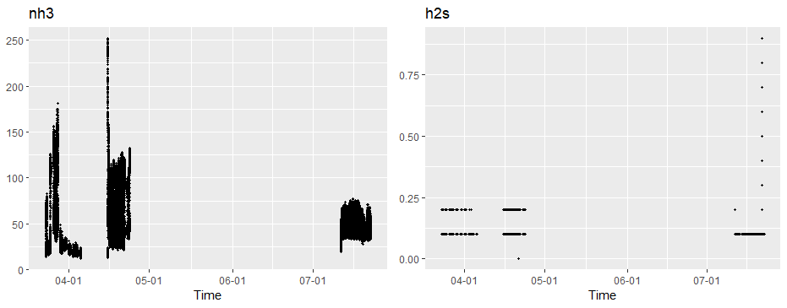
세부 과제명 :
IoT 빅데이터 및 인공지능 기반의 축산 악취 실시간 조기 예,경보 알고리즘 개발 및 실증 연구
Ⅰ
데이터 탐색
상원농장 – 내부
데이터 기간: 3. 23. 08:19 ~ 7. 22. 13:12
데이터에 결측 기간이 존재함 → 3~4월 / 7월 데이터로 분할하여 전처리 & 학습 진행

Slide 7
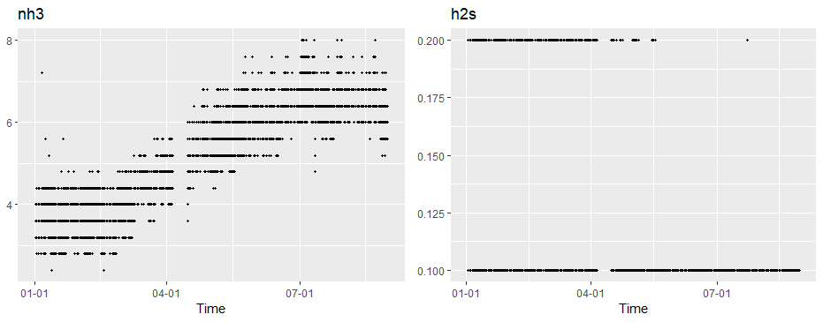
세부 과제명 :
IoT 빅데이터 및 인공지능 기반의 축산 악취 실시간 조기 예,경보 알고리즘 개발 및 실증 연구
Ⅰ
데이터 탐색
상원농장 – 외부
데이터 기간: 1. 1. 18:07 ~ 8. 29. 23:18
전체 기간에 대해 전처리 & 학습 진행

Slide 8
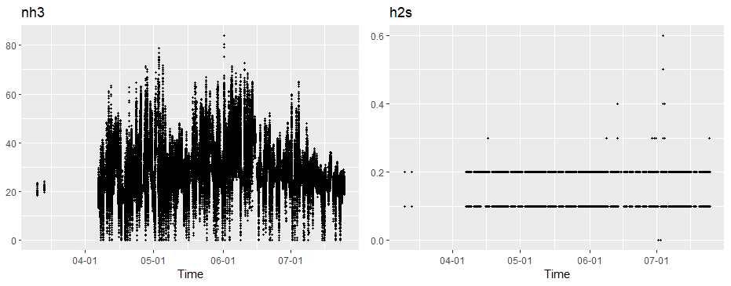
세부 과제명 :
IoT 빅데이터 및 인공지능 기반의 축산 악취 실시간 조기 예,경보 알고리즘 개발 및 실증 연구
Ⅰ
데이터 탐색
성지농장 – 내부
데이터 기간: 3. 10. 14:30 ~ 7. 24. 14:40
4월 이전 데이터를 제외한 뒤, 전처리 & 학습 진행

Slide 9
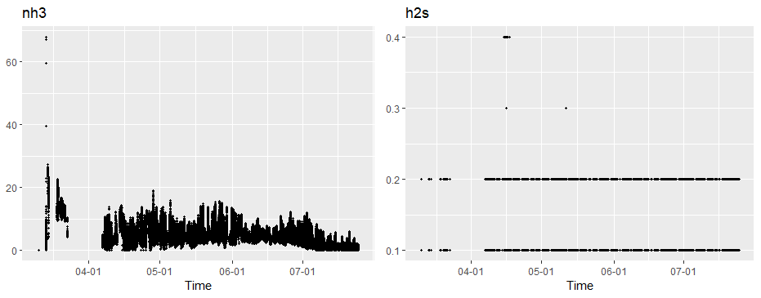
세부 과제명 :
IoT 빅데이터 및 인공지능 기반의 축산 악취 실시간 조기 예,경보 알고리즘 개발 및 실증 연구
Ⅰ
데이터 탐색
성지농장 – 외부
데이터 기간: 3. 10. 14:46 ~ 7. 24. 14:59
4월 이전 데이터를 제외한 뒤, 전처리 & 학습 진행

Slide 10
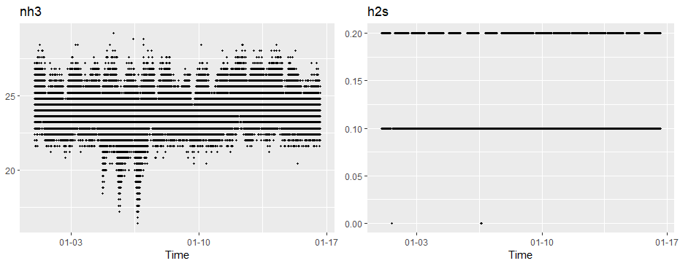
세부 과제명 :
IoT 빅데이터 및 인공지능 기반의 축산 악취 실시간 조기 예,경보 알고리즘 개발 및 실증 연구
Ⅰ
데이터 탐색
신천농장 – 내부
데이터 기간: 1. 1. 00:27 ~ 1. 16. 15:37
전체 기간에 대해 전처리 & 학습 진행

Slide 11
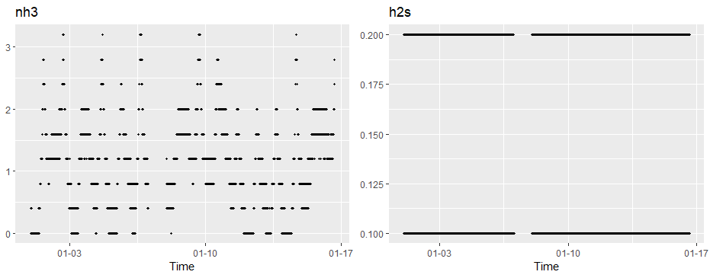
세부 과제명 :
IoT 빅데이터 및 인공지능 기반의 축산 악취 실시간 조기 예,경보 알고리즘 개발 및 실증 연구
Ⅰ
데이터 탐색
신천농장 – 외부
데이터 기간: 1. 1. 00:23 ~ 1. 16. 15:33
전체 기간에 대해 전처리 & 학습 진행

Slide 12
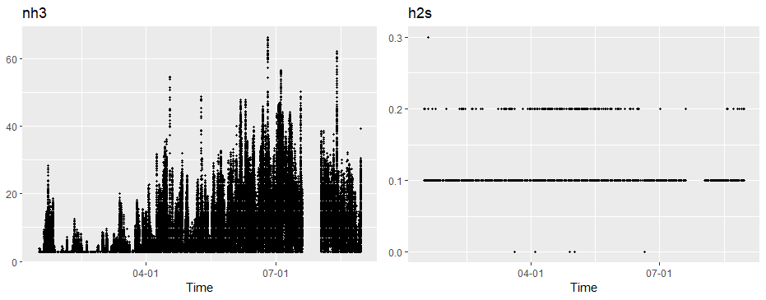
세부 과제명 :
IoT 빅데이터 및 인공지능 기반의 축산 악취 실시간 조기 예,경보 알고리즘 개발 및 실증 연구
Ⅰ
데이터 탐색
이천분뇨자원화센터 – 내부
데이터 기간: 1. 15. 14:31 ~ 8. 29. 14:26
전체 기간에 대해 전처리 & 학습 진행

Slide 13
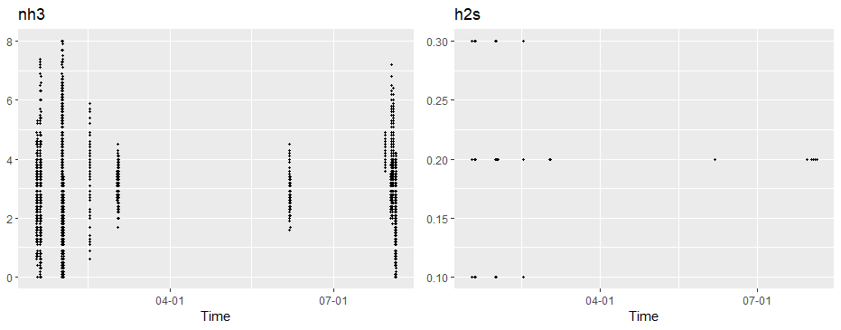
세부 과제명 :
IoT 빅데이터 및 인공지능 기반의 축산 악취 실시간 조기 예,경보 알고리즘 개발 및 실증 연구
Ⅰ
데이터 탐색
이천분뇨자원화센터 – 외부
데이터 기간: 1. 16. 16:52 ~ 8. 4. 18:11
결측이 많기 때문에, 학습 불가

Slide 14
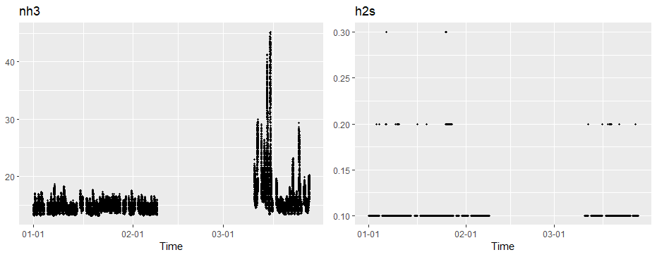
세부 과제명 :
IoT 빅데이터 및 인공지능 기반의 축산 악취 실시간 조기 예,경보 알고리즘 개발 및 실증 연구
Ⅰ
데이터 탐색
제주축산원
데이터 기간: 1. 1. 00:39 ~ 3. 27. 16:14
데이터에 결측 기간이 존재함 → 1~2월 / 3월 데이터로 분할하여 전처리 & 학습 진행

Slide 15
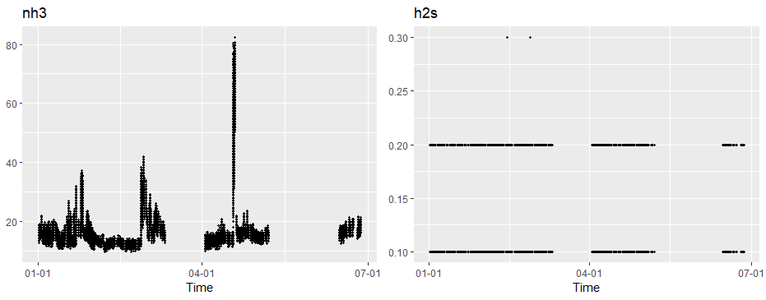
세부 과제명 :
IoT 빅데이터 및 인공지능 기반의 축산 악취 실시간 조기 예,경보 알고리즘 개발 및 실증 연구
Ⅰ
데이터 탐색
태웅 – 내부
데이터 기간: 1. 1. 09:21 ~ 6. 26. 23:50
데이터에 결측 기간이 존재함 → 1~3월 / 4~5월 데이터로 분할하여 전처리 & 학습 진행 (6월 이후 데이터 제외)

Slide 16
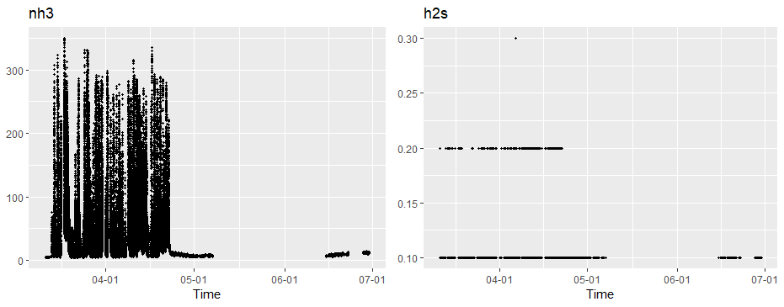
세부 과제명 :
IoT 빅데이터 및 인공지능 기반의 축산 악취 실시간 조기 예,경보 알고리즘 개발 및 실증 연구
Ⅰ
데이터 탐색
태웅 – 외부
데이터 기간: 3. 11. 08:58 ~ 6. 29. 21:17
데이터에 결측 기간이 존재함 → 3~5월 데이터로 전처리 & 학습 진행 (6월 이후 데이터 제외)

Slide 17
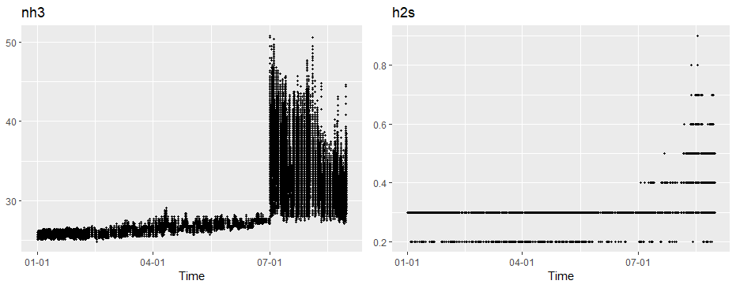
세부 과제명 :
IoT 빅데이터 및 인공지능 기반의 축산 악취 실시간 조기 예,경보 알고리즘 개발 및 실증 연구
Ⅰ
데이터 탐색
포도농장 – 내부
데이터 기간: 1. 1. 00:20 ~ 8. 29. 23:34
전체 기간에 대해 전처리 & 학습 진행

Slide 18
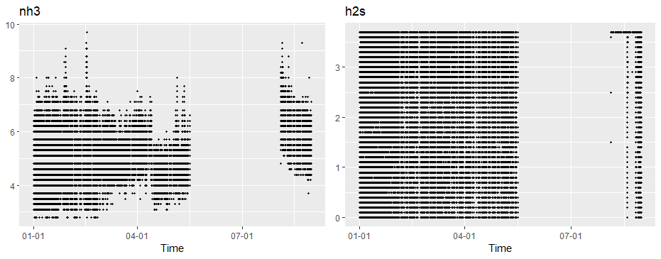
세부 과제명 :
IoT 빅데이터 및 인공지능 기반의 축산 악취 실시간 조기 예,경보 알고리즘 개발 및 실증 연구
Ⅰ
데이터 탐색
포도농장 – 외부
데이터 기간: 1. 1. 00:17 ~ 8. 29. 23:45
데이터에 결측 기간이 존재함 → 1~5월 / 8월 데이터로 분할하여 전처리 & 학습 진행

Slide 19
세부 과제명 :
IoT 빅데이터 및 인공지능 기반의 축산 악취 실시간 조기 예,경보 알고리즘 개발 및 실증 연구
2. 모델학습 결과

Slide 20
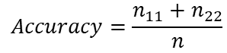
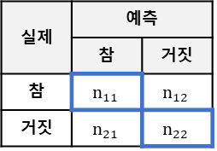
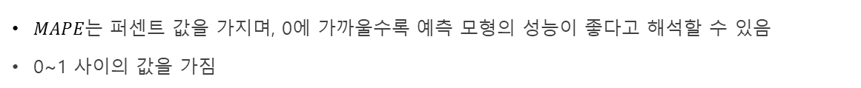
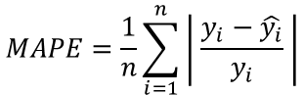
세부 과제명 :
IoT 빅데이터 및 인공지능 기반의 축산 악취 실시간 조기 예,경보 알고리즘 개발 및 실증 연구
Ⅱ
모델학습 결과
모델 간 비교에서 사용되는 평가지표는 다음과 같습니다.
① MAPE (Mean Absolute Percentage Error)
$$MAPE=\frac{1}{n}\sum_{i=1}^{n}{\left| \frac{y_{i}−\hat{y_{i}}}{y_{i}} \right|}$$
$MAPE$는 퍼센트 값을 가지며, 0에 가까울수록 예측 모형의 성능이 좋다고 해석할 수 있음
0~1 사이의 값을 가짐
② 정확도 (Accuracy)
실제 | 예측
 | 참 | 거짓
참 | $$n_{11}$$ | $$n_{12}$$
거짓 | $$n_{21}$$ | $$n_{22}$$
$$Accuracy=\frac{n_{11}+n_{22}}{n}$$
대상을 참, 거짓으로 분류하였을 때 예측모형이 정확히 분류한 비율을 의미함
100%에 가까울수록 예측모형의 성능이 좋다고 해석할 수 있음
참, 거짓에 대한 기준 암모니아: 70 / 황화수소: 1

Slide 21
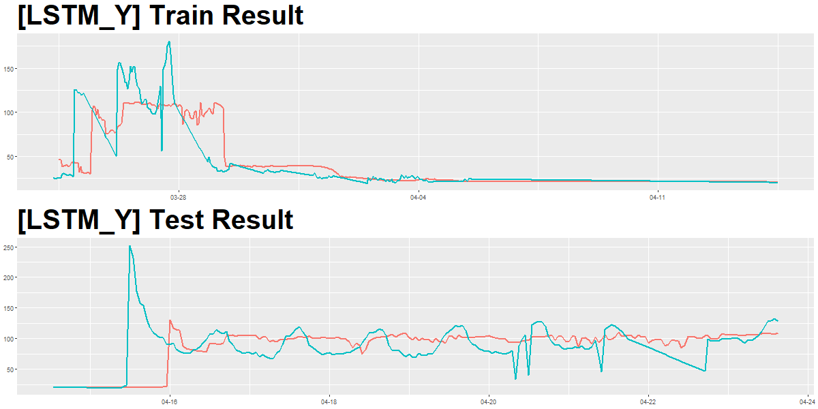
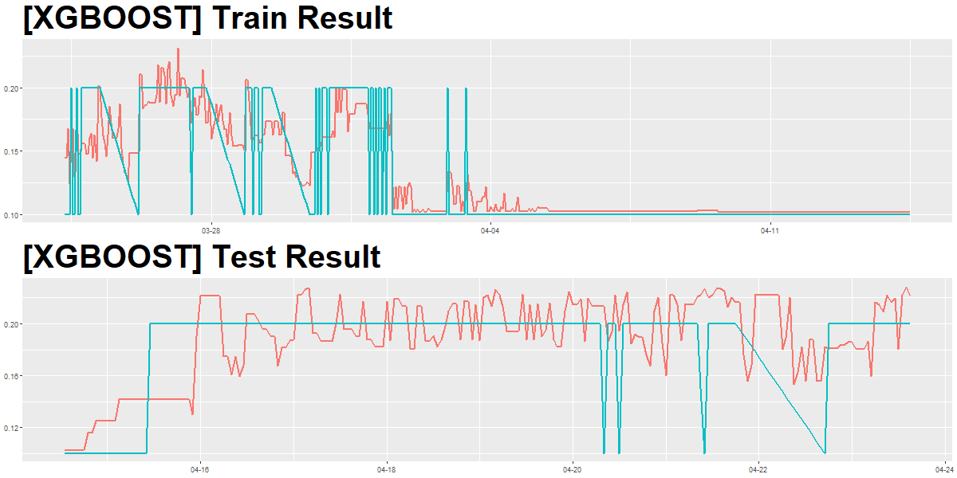
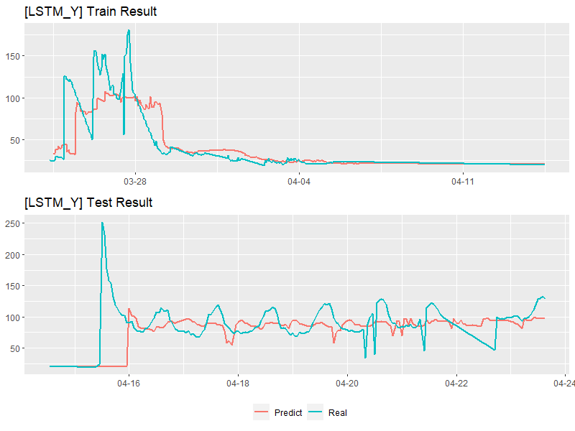
세부 과제명 :
IoT 빅데이터 및 인공지능 기반의 축산 악취 실시간 조기 예,경보 알고리즘 개발 및 실증 연구
Ⅱ
모델학습 결과
상원농장 – 내부 (3~4월)
암모니아
황화수소
모델 비교 결과 (MAPE 기준)
모델 비교 결과 (MAPE 기준)
모델 | 학습 |  | 검증 |  | 순위
Model | MAPE | 정확도 | MAPE | 정확도 | Rank
LSTM_Y | 0.1617 | 91.88% | 0.2430 | 86.30% | 1
LSTM | 0.0966 | 97.03% | 0.2874 | 55.25% | 2
RF | 0.0288 | 99.61% | 0.3080 | 53.42% | 3
LIGHTGBM | 0.0917 | 99.02% | 0.3291 | 46.12% | 4
XGBOOST | 0.0137 | 99.80% | 0.3502 | 37.44% | 5
MLR | 0.1855 | 94.11% | 0.3799 | 76.26% | 6
ARIMAX | 0.4770 | 87.03% | 0.4122 | 23.29% | 7
ARIMAX_Y | 0.1507 | 87.82% | 0.4554 | 18.72% | 8
ANN | 0.3699 | 85.07% | 0.5245 | 18.72% | 9
모델 | 학습 |  | 검증 |  | 순위
Model | MAPE | 정확도 | MAPE | 정확도 | Rank
XGBOOST | 0.0912 | 100.00% | 0.1524 | 100.00% | 1
LSTM_Y | 0.0691 | 100.00% | 0.1589 | 100.00% | 2
LIGHTGBM | 0.0652 | 100.00% | 0.1806 | 100.00% | 3
RF | 0.0316 | 100.00% | 0.2309 | 100.00% | 4
ANN | 0.0772 | 100.00% | 0.2903 | 100.00% | 5
LSTM | 0.1327 | 100.00% | 0.3003 | 100.00% | 6
MLR | 0.1058 | 100.00% | 0.3104 | 100.00% | 7
ARIMAX | 0.1452 | 100.00% | 0.4207 | 100.00% | 8
ARIMAX_Y | 0.1681 | 100.00% | 0.4911 | 100.00% | 9

Slide 22
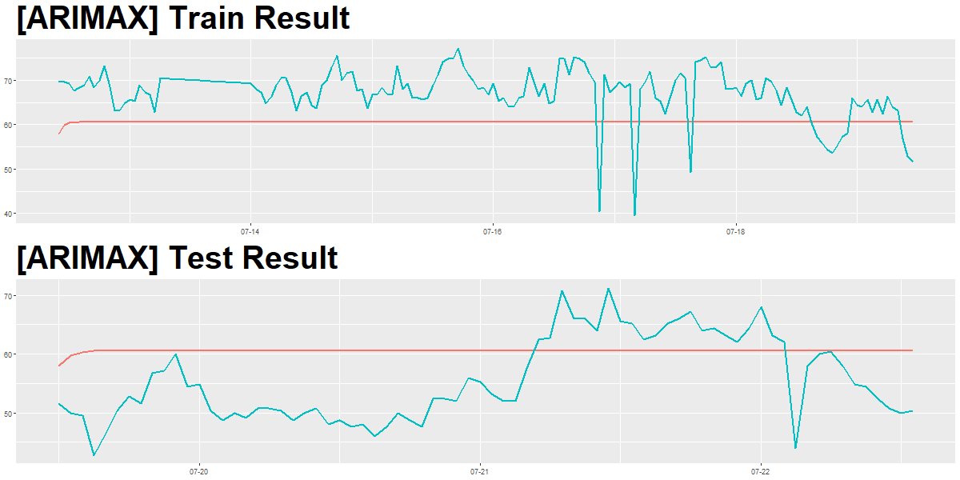
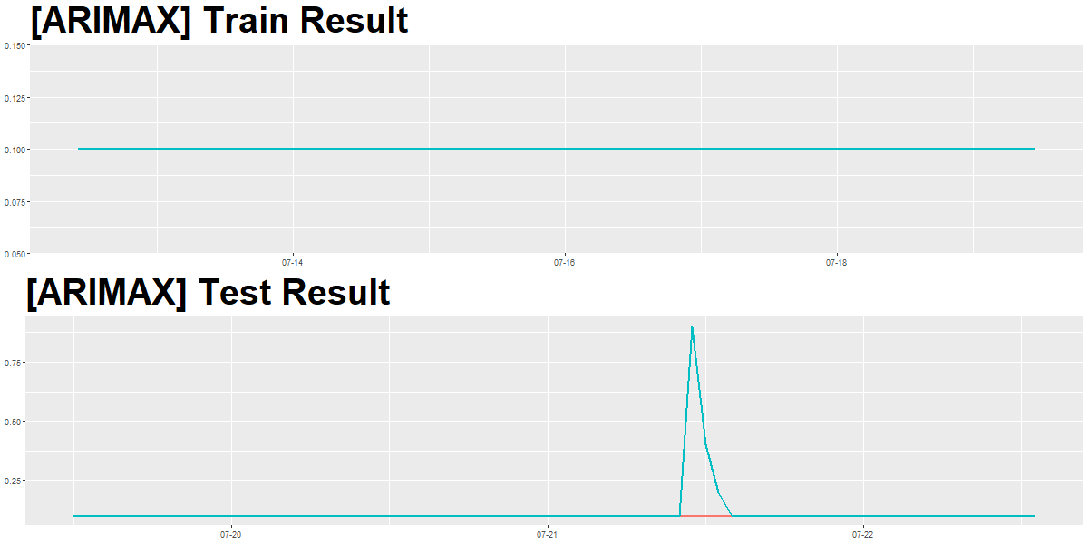
세부 과제명 :
IoT 빅데이터 및 인공지능 기반의 축산 악취 실시간 조기 예,경보 알고리즘 개발 및 실증 연구
Ⅱ
모델학습 결과
상원농장 – 내부 (7월)
암모니아
황화수소
모델 비교 결과 (MAPE 기준)
모델 | 학습 |  | 검증 |  | 순위
Model | MAPE | 정확도 | MAPE | 정확도 | Rank
ARIMAX | 0.1182 | 71.76% | 0.1443 | 97.30% | 1
ARIMAX_Y | 0.1093 | 71.76% | 0.1489 | 97.30% | 2
XGBOOST | 0.0126 | 91.18% | 0.1746 | 97.30% | 3
RF | 0.0254 | 87.65% | 0.1814 | 93.24% | 4
ANN | 0.0903 | 71.76% | 0.1936 | 93.24% | 5
MLR | 0.0572 | 72.35% | 0.2016 | 95.95% | 6
LSTM_Y | 0.0665 | 71.08% | 0.2067 | 97.30% | 7
LSTM | 0.0685 | 71.08% | 0.2096 | 94.59% | 8
LIGHTGBM | 0.0563 | 71.76% | 0.2281 | 97.30% | 9
학습 데이터의 타겟변수가 단일값을 가짐. → 학습 불가

Slide 23
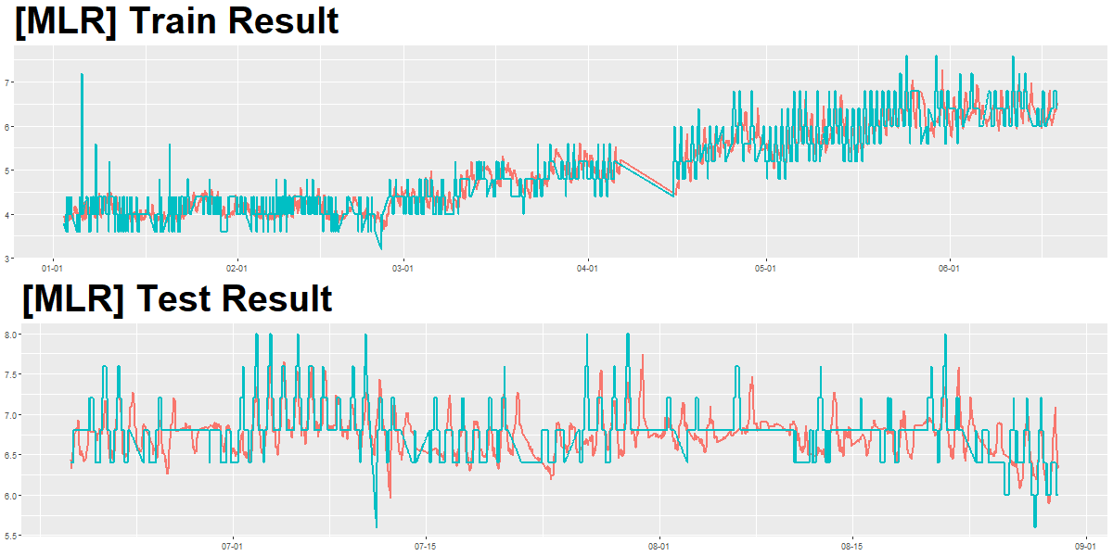
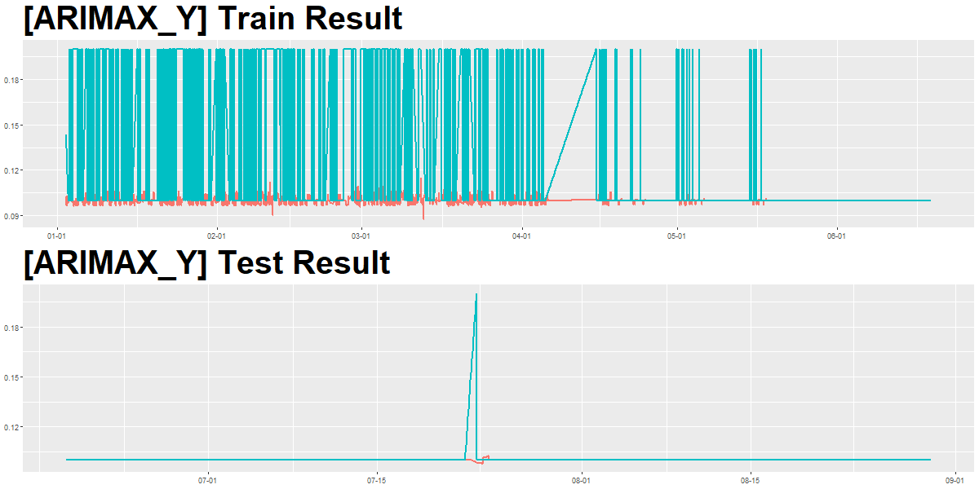
세부 과제명 :
IoT 빅데이터 및 인공지능 기반의 축산 악취 실시간 조기 예,경보 알고리즘 개발 및 실증 연구
Ⅱ
모델학습 결과
상원농장 – 외부
암모니아
황화수소
모델 비교 결과 (MAPE 기준)
모델 비교 결과 (MAPE 기준)
모델 | 학습 |  | 검증 |  | 순위
Model | MAPE | 정확도 | MAPE | 정확도 | Rank
MLR | 0.0479 | 100.00% | 0.0290 | 100.00% | 1
LIGHTGBM | 0.0398 | 100.00% | 0.0293 | 100.00% | 2
ANN | 0.0495 | 100.00% | 0.0320 | 100.00% | 3
ARIMAX | 0.0560 | 100.00% | 0.0337 | 100.00% | 4
RF | 0.0131 | 100.00% | 0.0398 | 100.00% | 5
XGBOOST | 0.0143 | 100.00% | 0.0479 | 100.00% | 6
ARIMAX_Y | 0.3337 | 100.00% | 0.0552 | 100.00% | 7
LSTM_Y | 0.0891 | 100.00% | 0.0598 | 100.00% | 8
LSTM | 0.0583 | 100.00% | 0.1133 | 100.00% | 9
모델 | 학습 |  | 검증 |  | 순위
Model | MAPE | 정확도 | MAPE | 정확도 | Rank
ARIMAX_Y | 0.1594 | 100.00% | 0.0045 | 100.00% | 1
ANN | 0.1663 | 100.00% | 0.0067 | 100.00% | 2
RF | 0.0639 | 100.00% | 0.0073 | 100.00% | 3
LIGHTGBM | 0.1610 | 100.00% | 0.0137 | 100.00% | 4
XGBOOST | 0.1394 | 100.00% | 0.0162 | 100.00% | 5
LSTM | 0.1750 | 100.00% | 0.0376 | 100.00% | 6
LSTM_Y | 0.1766 | 100.00% | 0.0409 | 100.00% | 7
MLR | 0.2155 | 100.00% | 0.0616 | 100.00% | 8
ARIMAX | 0.2403 | 100.00% | 0.0749 | 100.00% | 9

Slide 24
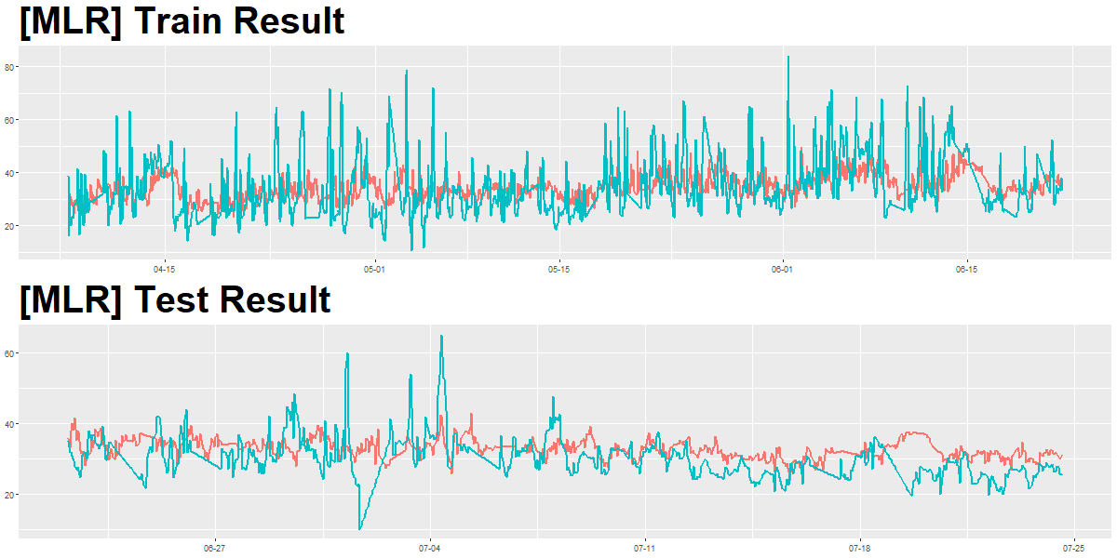
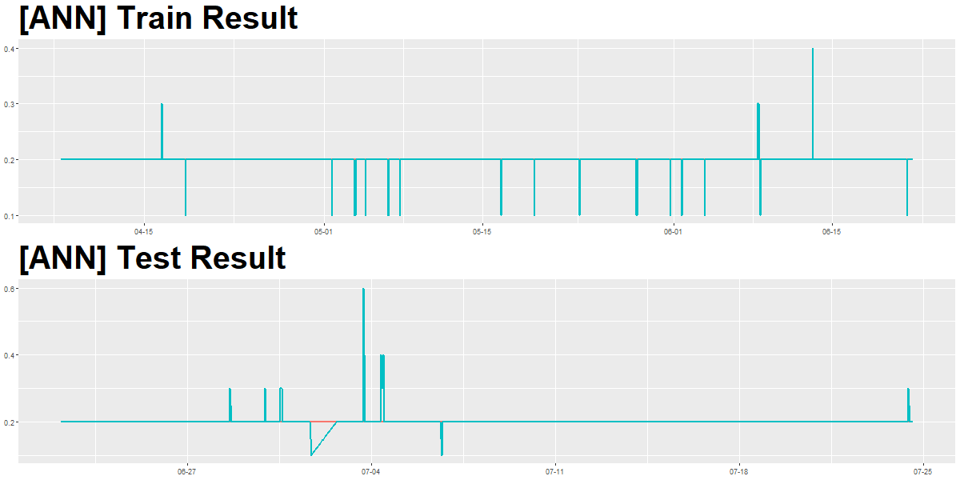
세부 과제명 :
IoT 빅데이터 및 인공지능 기반의 축산 악취 실시간 조기 예,경보 알고리즘 개발 및 실증 연구
Ⅱ
모델학습 결과
성지농장 – 내부
암모니아
황화수소
모델 비교 결과 (MAPE 기준)
모델 비교 결과 (MAPE 기준)
모델 | 학습 |  | 검증 |  | 순위
Model | MAPE | 정확도 | MAPE | 정확도 | Rank
MLR | 0.2230 | 99.56% | 0.1803 | 100.00% | 1
ANN | 0.2268 | 99.56% | 0.1886 | 100.00% | 2
LIGHTGBM | 0.2009 | 99.56% | 0.1929 | 100.00% | 3
LSTM | 0.2164 | 99.56% | 0.1986 | 100.00% | 4
RF | 0.0831 | 99.56% | 0.2074 | 100.00% | 5
XGBOOST | 0.1247 | 99.56% | 0.2137 | 100.00% | 6
LSTM_Y | 0.2334 | 99.56% | 0.2217 | 100.00% | 7
ARIMAX | 0.3021 | 99.56% | 0.2787 | 100.00% | 8
ARIMAX_Y | 0.3021 | 99.56% | 0.2787 | 100.00% | 9
모델 | 학습 |  | 검증 |  | 순위
Model | MAPE | 정확도 | MAPE | 정확도 | Rank
ANN | 0.0134 | 100.00% | 0.0196 | 100.00% | 1
ARIMAX | 0.0159 | 100.00% | 0.0219 | 100.00% | 2
ARIMAX_Y | 0.0159 | 100.00% | 0.0219 | 100.00% | 3
LIGHTGBM | 0.0148 | 100.00% | 0.0229 | 100.00% | 4
XGBOOST | 0.0152 | 100.00% | 0.0234 | 100.00% | 5
LSTM_Y | 0.0166 | 100.00% | 0.0243 | 100.00% | 6
LSTM | 0.0169 | 100.00% | 0.0255 | 100.00% | 7
MLR | 0.0178 | 100.00% | 0.0261 | 100.00% | 8
RF | 0.0084 | 100.00% | 0.0272 | 100.00% | 9

Slide 25
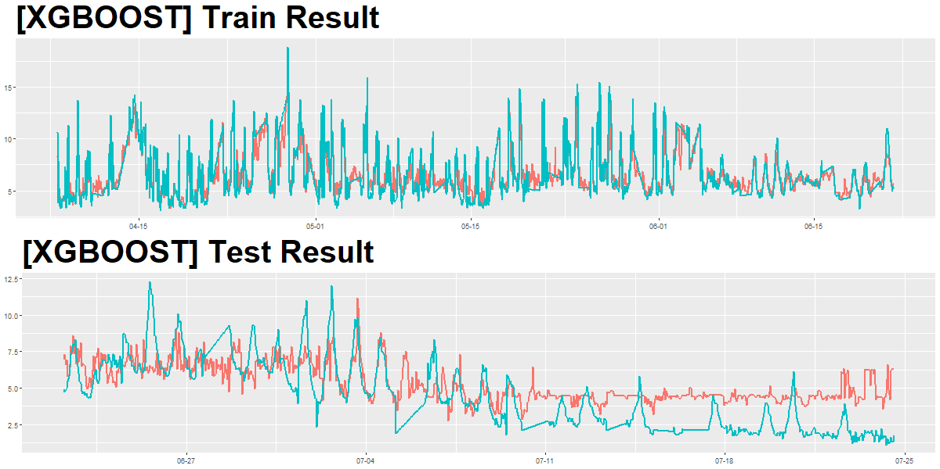
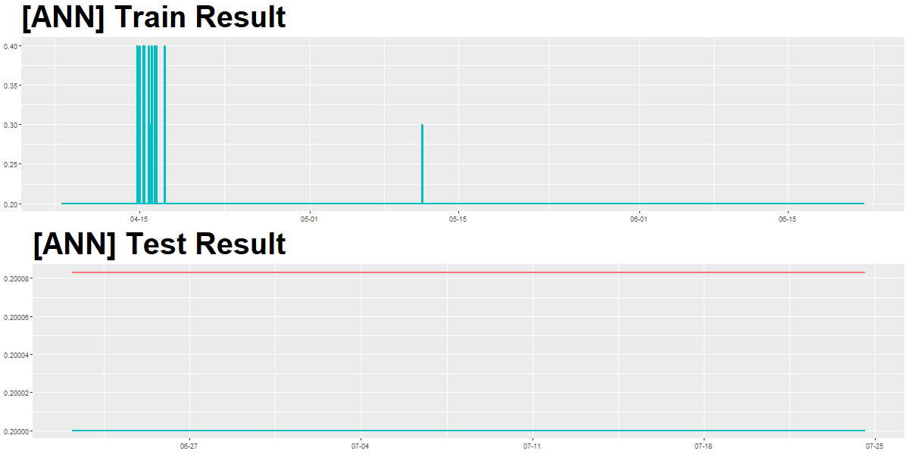
세부 과제명 :
IoT 빅데이터 및 인공지능 기반의 축산 악취 실시간 조기 예,경보 알고리즘 개발 및 실증 연구
Ⅱ
모델학습 결과
성지농장 – 외부
암모니아
황화수소
모델 비교 결과 (MAPE 기준)
모델 비교 결과 (MAPE 기준)
모델 | 학습 |  | 검증 |  | 순위
Model | MAPE | 정확도 | MAPE | 정확도 | Rank
XGBOOST | 0.1158 | 100.00% | 0.4659 | 100.00% | 1
LIGHTGBM | 0.2241 | 100.00% | 0.4752 | 100.00% | 2
ANN | 0.2299 | 100.00% | 0.4828 | 100.00% | 3
LSTM_Y | 0.2376 | 100.00% | 0.4991 | 100.00% | 4
LSTM | 0.2340 | 100.00% | 0.5110 | 100.00% | 5
MLR | 0.2776 | 100.00% | 0.5183 | 100.00% | 6
RF | 0.0887 | 100.00% | 0.5326 | 100.00% | 7
ARIMAX | 0.2886 | 100.00% | 0.5650 | 100.00% | 8
ARIMAX_Y | 0.3126 | 100.00% | 0.6070 | 100.00% | 9
모델 | 학습 |  | 검증 |  | 순위
Model | MAPE | 정확도 | MAPE | 정확도 | Rank
ANN | 0.0033 | 100.00% | 0.0004 | 100.00% | 1
ARIMAX_Y | 0.0066 | 100.00% | 0.0007 | 100.00% | 2
LSTM_Y | 0.0081 | 100.00% | 0.0012 | 100.00% | 3
LIGHTGBM | 0.0081 | 100.00% | 0.0045 | 100.00% | 4
LSTM | 0.0053 | 100.00% | 0.0066 | 100.00% | 5
ARIMAX | 0.0105 | 100.00% | 0.0070 | 100.00% | 6
MLR | 0.0134 | 100.00% | 0.0138 | 100.00% | 7
RF | 0.0043 | 100.00% | 0.0436 | 100.00% | 8
XGBOOST | 0.0101 | 100.00% | 0.0735 | 100.00% | 9

Slide 26
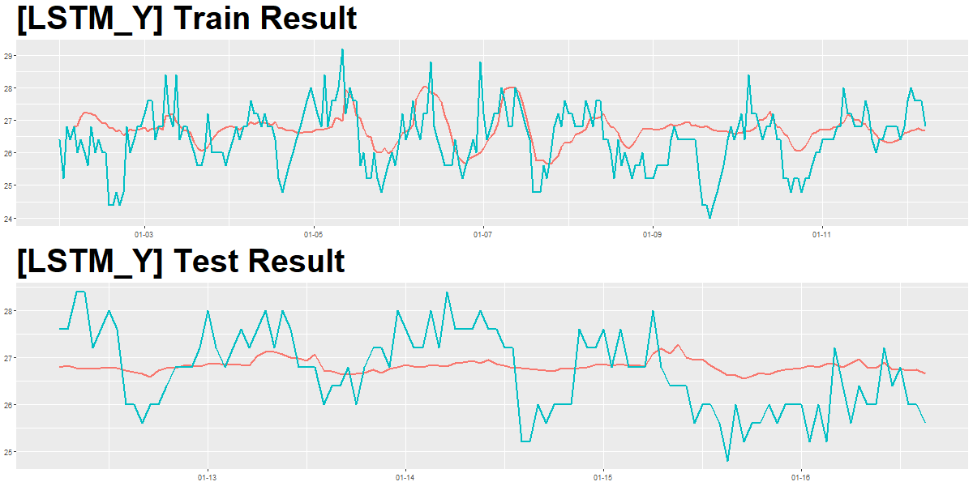
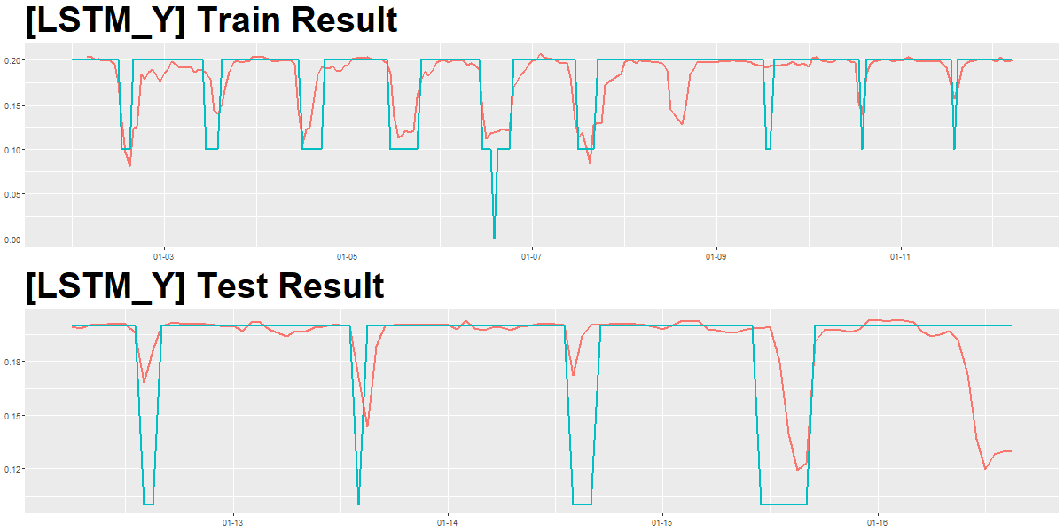
세부 과제명 :
IoT 빅데이터 및 인공지능 기반의 축산 악취 실시간 조기 예,경보 알고리즘 개발 및 실증 연구
Ⅱ
모델학습 결과
신천농장 – 내부
암모니아
황화수소
모델 비교 결과 (MAPE 기준)
모델 비교 결과 (MAPE 기준)
모델 | 학습 |  | 검증 |  | 순위
Model | MAPE | 정확도 | MAPE | 정확도 | Rank
LSTM_Y | 0.0273 | 100.00% | 0.0260 | 100.00% | 1
RF | 0.0098 | 100.00% | 0.0273 | 100.00% | 2
LIGHTGBM | 0.0221 | 100.00% | 0.0275 | 100.00% | 3
ARIMAX | 0.0279 | 100.00% | 0.0282 | 100.00% | 4
ARIMAX_Y | 0.0279 | 100.00% | 0.0282 | 100.00% | 5
LSTM | 0.0232 | 100.00% | 0.0308 | 100.00% | 6
MLR | 0.0223 | 100.00% | 0.0310 | 100.00% | 7
ANN | 0.0263 | 100.00% | 0.0373 | 100.00% | 8
XGBOOST | 0.0089 | 100.00% | 0.0410 | 100.00% | 9
모델 | 학습 |  | 검증 |  | 순위
Model | MAPE | 정확도 | MAPE | 정확도 | Rank
LSTM_Y | 0.0990 | 100.00% | 0.1092 | 100.00% | 1
LIGHTGBM | 0.0876 | 100.00% | 0.1137 | 100.00% | 2
XGBOOST | 0.0982 | 100.00% | 0.1193 | 100.00% | 3
RF | 0.0452 | 100.00% | 0.1218 | 100.00% | 4
ANN | 0.1635 | 100.00% | 0.1238 | 100.00% | 5
ARIMAX | 0.1152 | 100.00% | 0.1276 | 100.00% | 6
LSTM | 0.0986 | 100.00% | 0.1299 | 100.00% | 7
MLR | 0.1037 | 100.00% | 0.1474 | 100.00% | 8
ARIMAX_Y | 0.1986 | 100.00% | 0.1659 | 100.00% | 9

Slide 27
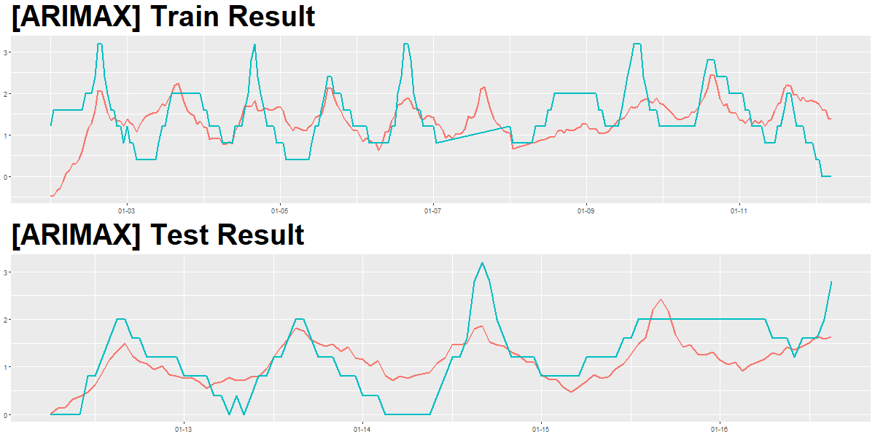
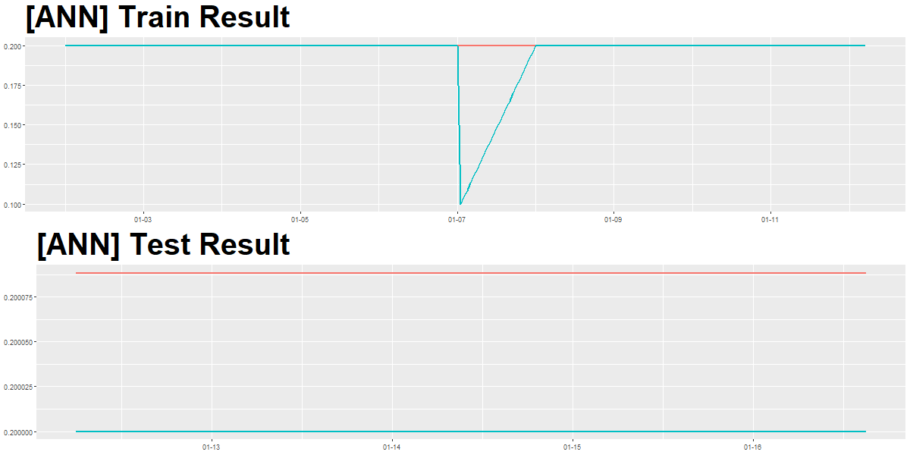
세부 과제명 :
IoT 빅데이터 및 인공지능 기반의 축산 악취 실시간 조기 예,경보 알고리즘 개발 및 실증 연구
Ⅱ
모델학습 결과
신천농장 – 외부
암모니아
황화수소
모델 비교 결과 (MAPE 기준)
모델 비교 결과 (MAPE 기준)
모델 | 학습 |  | 검증 |  | 순위
Model | MAPE | 정확도 | MAPE | 정확도 | Rank
ARIMAX | 0.3744 | 100.00% | 0.3956 | 100.00% | 1
XGBOOST | 0.0817 | 100.00% | 0.4561 | 100.00% | 2
LSTM_Y | 0.3392 | 100.00% | 0.4669 | 100.00% | 3
LIGHTGBM | 0.2379 | 100.00% | 0.4698 | 100.00% | 4
MLR | 0.2985 | 100.00% | 0.4717 | 100.00% | 5
ARIMAX_Y | 0.4037 | 100.00% | 0.4728 | 100.00% | 6
RF | 0.1355 | 100.00% | 0.4814 | 100.00% | 7
LSTM | 0.2968 | 100.00% | 0.5448 | 100.00% | 8
ANN | 0.3202 | 100.00% | 0.5478 | 100.00% | 9
모델 | 학습 |  | 검증 |  | 순위
Model | MAPE | 정확도 | MAPE | 정확도 | Rank
ANN | 0.0386 | 100.00% | 0.0004 | 100.00% | 1
XGBOOST | 0.0397 | 100.00% | 0.0058 | 100.00% | 2
LSTM_Y | 0.0413 | 100.00% | 0.0067 | 100.00% | 3
LSTM | 0.0471 | 100.00% | 0.0128 | 100.00% | 4
ARIMAX | 0.0541 | 100.00% | 0.0194 | 100.00% | 5
ARIMAX_Y | 0.0541 | 100.00% | 0.0194 | 100.00% | 6
LIGHTGBM | 0.0439 | 100.00% | 0.0238 | 100.00% | 7
RF | 0.0219 | 100.00% | 0.0363 | 100.00% | 8
MLR | 0.0529 | 100.00% | 0.0386 | 100.00% | 9

Slide 28
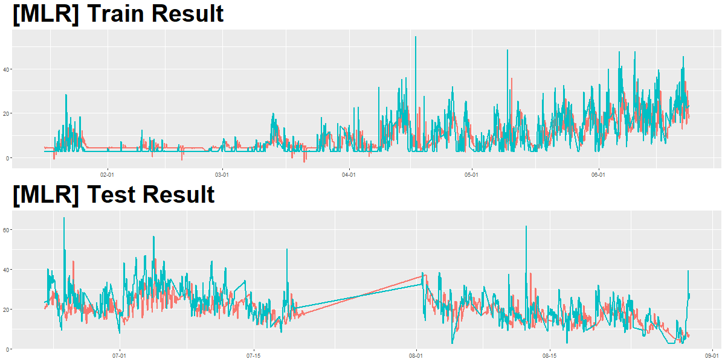
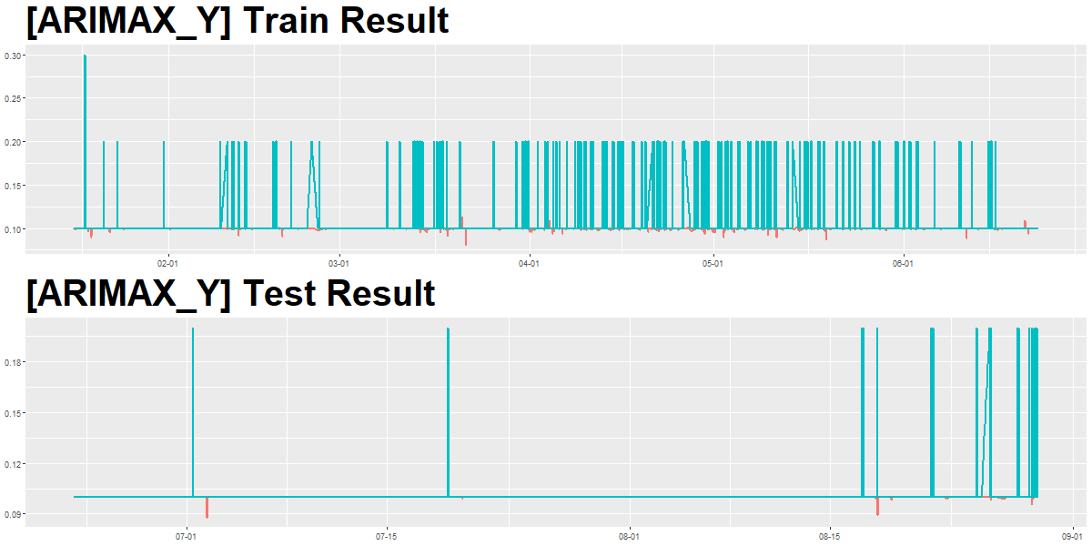
세부 과제명 :
IoT 빅데이터 및 인공지능 기반의 축산 악취 실시간 조기 예,경보 알고리즘 개발 및 실증 연구
Ⅱ
모델학습 결과
이천분뇨자원화센터 – 내부
암모니아
황화수소
모델 비교 결과 (MAPE 기준)
모델 비교 결과 (MAPE 기준)
모델 | 학습 |  | 검증 |  | 순위
Model | MAPE | 정확도 | MAPE | 정확도 | Rank
MLR | 0.4982 | 100.00% | 0.2440 | 100.00% | 1
ANN | 0.5269 | 100.00% | 0.2488 | 100.00% | 2
RF | 0.2109 | 100.00% | 0.2670 | 100.00% | 3
XGBOOST | 0.3078 | 100.00% | 0.2741 | 100.00% | 4
LIGHTGBM | 0.3862 | 100.00% | 0.2822 | 100.00% | 5
LSTM | 0.5624 | 100.00% | 0.3055 | 100.00% | 6
ARIMAX_Y | 0.8096 | 100.00% | 0.3255 | 100.00% | 7
ARIMAX | 0.8101 | 100.00% | 0.3259 | 100.00% | 8
LSTM_Y | 0.4862 | 100.00% | 0.3460 | 100.00% | 9
모델 | 학습 |  | 검증 |  | 순위
Model | MAPE | 정확도 | MAPE | 정확도 | Rank
ARIMAX_Y | 0.0469 | 100.00% | 0.0079 | 100.00% | 1
ARIMAX | 0.0821 | 100.00% | 0.0419 | 100.00% | 2
LSTM_Y | 0.0862 | 100.00% | 0.0464 | 100.00% | 3
LSTM | 0.0666 | 100.00% | 0.0525 | 100.00% | 4
ANN | 0.0851 | 100.00% | 0.0537 | 100.00% | 5
LIGHTGBM | 0.1069 | 100.00% | 0.0693 | 100.00% | 6
XGBOOST | 0.1025 | 100.00% | 0.0791 | 100.00% | 7
MLR | 0.1135 | 100.00% | 0.0878 | 100.00% | 8
RF | 0.0542 | 100.00% | 0.0901 | 100.00% | 9

Slide 29
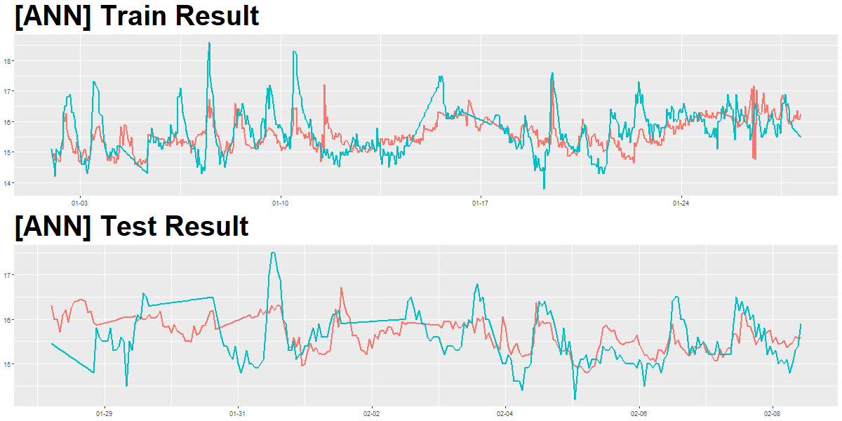
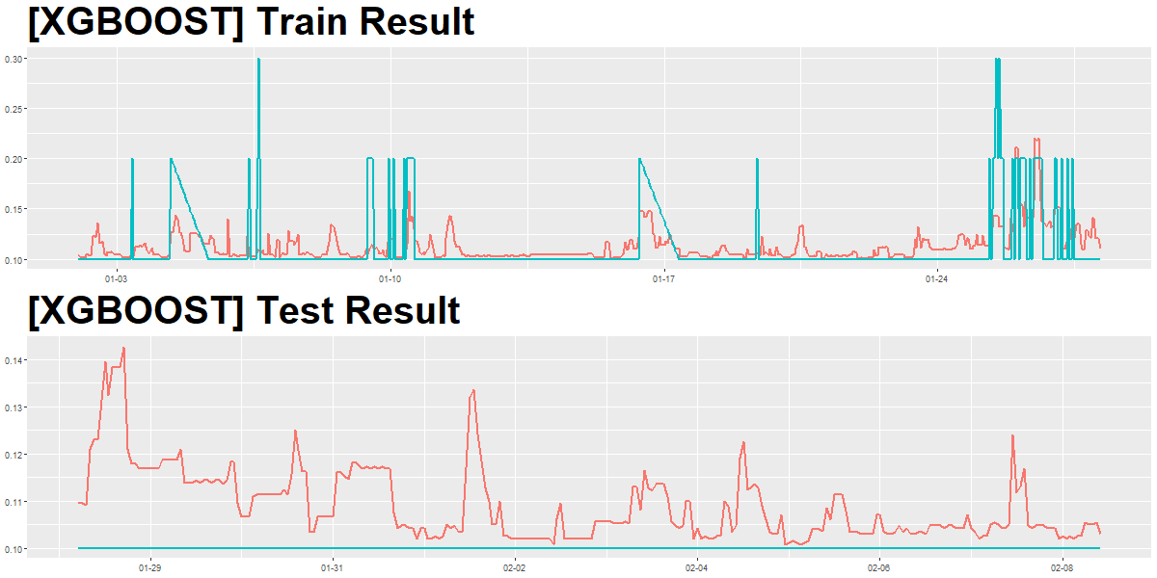
세부 과제명 :
IoT 빅데이터 및 인공지능 기반의 축산 악취 실시간 조기 예,경보 알고리즘 개발 및 실증 연구
Ⅱ
모델학습 결과
제주축산원 (1~2월)
암모니아
황화수소
모델 비교 결과 (MAPE 기준)
모델 비교 결과 (MAPE 기준)
모델 | 학습 |  | 검증 |  | 순위
Model | MAPE | 정확도 | MAPE | 정확도 | Rank
ANN | 0.0303 | 100.00% | 0.0291 | 100.00% | 1
ARIMAX | 0.0380 | 100.00% | 0.0302 | 100.00% | 2
ARIMAX_Y | 0.0380 | 100.00% | 0.0302 | 100.00% | 3
RF | 0.0091 | 100.00% | 0.0306 | 100.00% | 4
MLR | 0.0297 | 100.00% | 0.0307 | 100.00% | 5
LIGHTGBM | 0.0219 | 100.00% | 0.0308 | 100.00% | 6
XGBOOST | 0.0060 | 100.00% | 0.0319 | 100.00% | 7
LSTM | 0.0323 | 100.00% | 0.0322 | 100.00% | 8
LSTM_Y | 0.0396 | 100.00% | 0.0363 | 100.00% | 9
모델 | 학습 |  | 검증 |  | 순위
Model | MAPE | 정확도 | MAPE | 정확도 | Rank
XGBOOST | 0.1128 | 100.00% | 0.0910 | 100.00% | 1
LIGHTGBM | 0.1046 | 100.00% | 0.0929 | 100.00% | 2
MLR | 0.1344 | 100.00% | 0.0998 | 100.00% | 3
ARIMAX_Y | 0.1439 | 100.00% | 0.1073 | 100.00% | 4
RF | 0.0452 | 100.00% | 0.1107 | 100.00% | 5
ARIMAX | 0.1446 | 100.00% | 0.1129 | 100.00% | 6
LSTM_Y | 0.1993 | 100.00% | 0.1575 | 100.00% | 7
LSTM | 0.2001 | 100.00% | 0.1826 | 100.00% | 8
ANN | 0.2382 | 100.00% | 0.2282 | 100.00% | 9

Slide 30
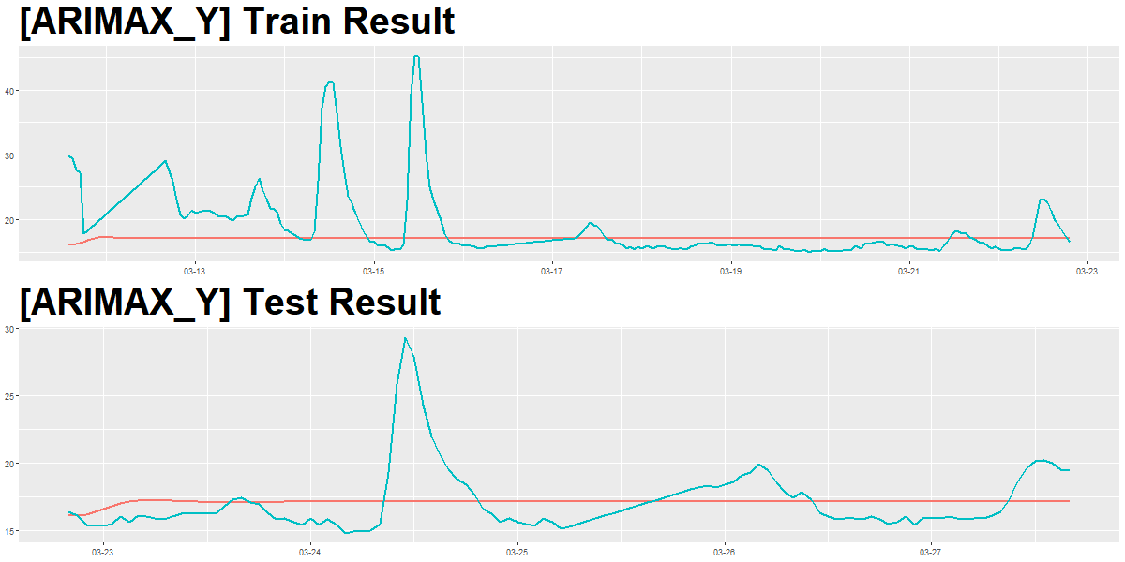
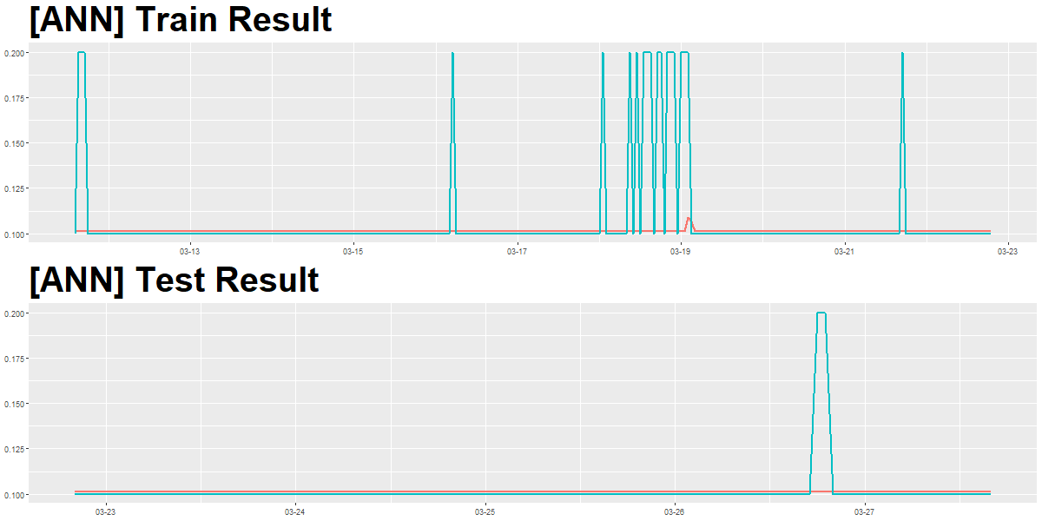
세부 과제명 :
IoT 빅데이터 및 인공지능 기반의 축산 악취 실시간 조기 예,경보 알고리즘 개발 및 실증 연구
Ⅱ
모델학습 결과
제주축산원 (3월)
암모니아
황화수소
모델 비교 결과 (MAPE 기준)
모델 비교 결과 (MAPE 기준)
모델 | 학습 |  | 검증 |  | 순위
Model | MAPE | 정확도 | MAPE | 정확도 | Rank
ARIMAX_Y | 0.1384 | 100.00% | 0.0866 | 100.00% | 1
LSTM | 0.1118 | 100.00% | 0.0970 | 100.00% | 2
ARIMAX | 0.1483 | 100.00% | 0.1433 | 100.00% | 3
XGBOOST | 0.0052 | 100.00% | 0.1444 | 100.00% | 4
ANN | 0.1004 | 100.00% | 0.1562 | 100.00% | 5
RF | 0.0268 | 100.00% | 0.1645 | 100.00% | 6
LIGHTGBM | 0.0701 | 100.00% | 0.1661 | 100.00% | 7
MLR | 0.1119 | 100.00% | 0.1764 | 100.00% | 8
LSTM_Y | 0.1812 | 100.00% | 0.1988 | 100.00% | 9
모델 | 학습 |  | 검증 |  | 순위
Model | MAPE | 정확도 | MAPE | 정확도 | Rank
ANN | 0.0452 | 100.00% | 0.0194 | 100.00% | 1
LSTM | 0.0626 | 100.00% | 0.0205 | 100.00% | 2
LSTM_Y | 0.0637 | 100.00% | 0.0385 | 100.00% | 3
ARIMAX_Y | 0.1091 | 100.00% | 0.0848 | 100.00% | 4
LIGHTGBM | 0.0596 | 100.00% | 0.0879 | 100.00% | 5
MLR | 0.1040 | 100.00% | 0.1024 | 100.00% | 6
RF | 0.0285 | 100.00% | 0.1106 | 100.00% | 7
XGBOOST | 0.1163 | 100.00% | 0.1115 | 100.00% | 8
ARIMAX | 0.1239 | 100.00% | 0.1974 | 100.00% | 9

Slide 31
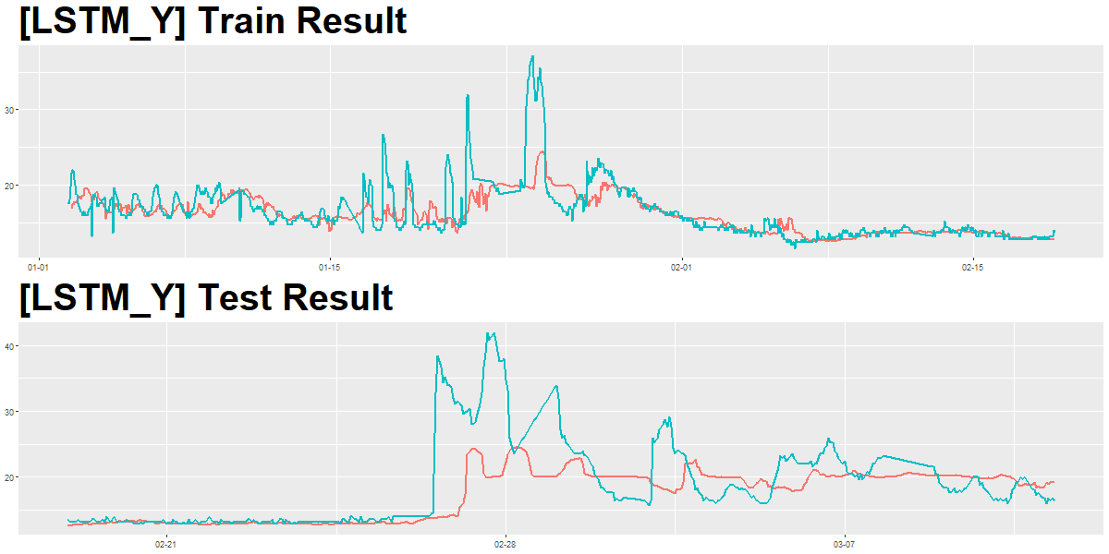
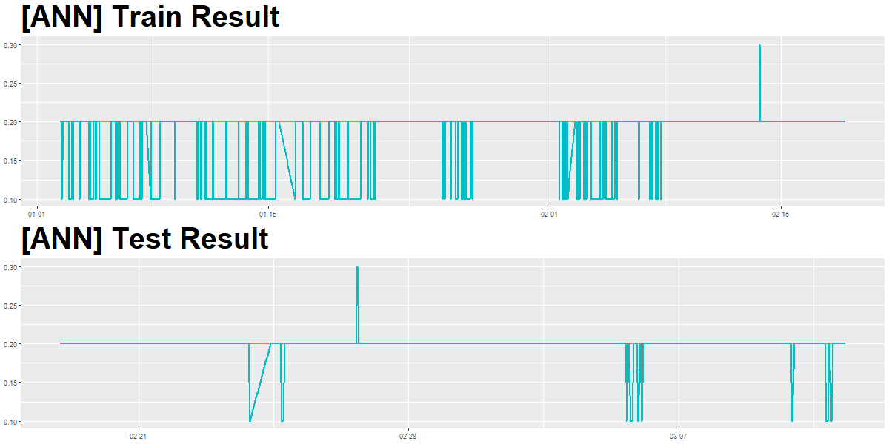
세부 과제명 :
IoT 빅데이터 및 인공지능 기반의 축산 악취 실시간 조기 예,경보 알고리즘 개발 및 실증 연구
Ⅱ
모델학습 결과
태웅 – 내부 (1~3월)
암모니아
황화수소
모델 비교 결과 (MAPE 기준)
모델 비교 결과 (MAPE 기준)
모델 | 학습 |  | 검증 |  | 순위
Model | MAPE | 정확도 | MAPE | 정확도 | Rank
LSTM_Y | 0.0718 | 100.00% | 0.1227 | 100.00% | 1
RF | 0.0170 | 100.00% | 0.1290 | 100.00% | 2
LIGHTGBM | 0.0509 | 100.00% | 0.1295 | 100.00% | 3
XGBOOST | 0.0074 | 100.00% | 0.1391 | 100.00% | 4
ANN | 0.1501 | 100.00% | 0.1471 | 100.00% | 5
MLR | 0.0858 | 100.00% | 0.1584 | 100.00% | 6
LSTM | 0.0686 | 100.00% | 0.1781 | 100.00% | 7
ARIMAX_Y | 0.1337 | 100.00% | 0.1899 | 100.00% | 8
ARIMAX | 0.1585 | 100.00% | 0.2382 | 100.00% | 9
모델 | 학습 |  | 검증 |  | 순위
Model | MAPE | 정확도 | MAPE | 정확도 | Rank
ANN | 0.2757 | 100.00% | 0.0365 | 100.00% | 1
ARIMAX_Y | 0.2540 | 100.00% | 0.0601 | 100.00% | 2
LSTM_Y | 0.2316 | 100.00% | 0.0613 | 100.00% | 3
LIGHTGBM | 0.1589 | 100.00% | 0.0667 | 100.00% | 4
XGBOOST | 0.1461 | 100.00% | 0.0734 | 100.00% | 5
ARIMAX | 0.3134 | 100.00% | 0.0772 | 100.00% | 6
RF | 0.0666 | 100.00% | 0.0962 | 100.00% | 7
LSTM | 0.1685 | 100.00% | 0.1085 | 100.00% | 8
MLR | 0.2083 | 100.00% | 0.1218 | 100.00% | 9

Slide 32
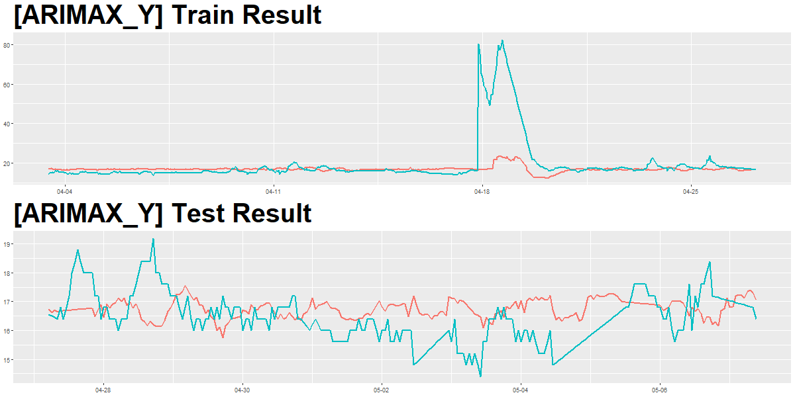
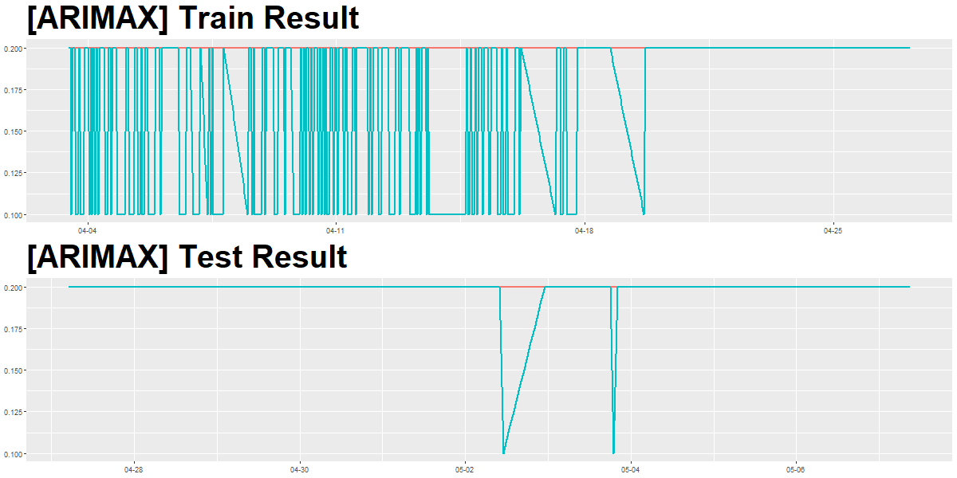
세부 과제명 :
IoT 빅데이터 및 인공지능 기반의 축산 악취 실시간 조기 예,경보 알고리즘 개발 및 실증 연구
Ⅱ
모델학습 결과
태웅 – 내부 (4~5월)
암모니아
황화수소
모델 비교 결과 (MAPE 기준)
모델 비교 결과 (MAPE 기준)
모델 | 학습 |  | 검증 |  | 순위
Model | MAPE | 정확도 | MAPE | 정확도 | Rank
ARIMAX_Y | 0.1366 | 98.07% | 0.0504 | 100.00% | 1
ANN | 0.1103 | 99.47% | 0.0520 | 100.00% | 2
ARIMAX | 0.1910 | 98.07% | 0.0752 | 100.00% | 3
LIGHTGBM | 0.0883 | 99.47% | 0.0905 | 100.00% | 4
LSTM_Y | 0.1278 | 99.65% | 0.1041 | 100.00% | 5
MLR | 0.1466 | 97.72% | 0.1120 | 100.00% | 6
RF | 0.0242 | 99.65% | 0.1258 | 100.00% | 7
XGBOOST | 0.0048 | 100.00% | 0.1319 | 99.18% | 8
LSTM | 0.2176 | 98.06% | 0.1640 | 100.00% | 9
모델 | 학습 |  | 검증 |  | 순위
Model | MAPE | 정확도 | MAPE | 정확도 | Rank
ARIMAX | 0.3168 | 100.00% | 0.0252 | 100.00% | 1
ARIMAX_Y | 0.3168 | 100.00% | 0.0252 | 100.00% | 2
LSTM_Y | 0.3050 | 100.00% | 0.0514 | 100.00% | 3
ANN | 0.2790 | 100.00% | 0.0636 | 100.00% | 4
LSTM | 0.3309 | 100.00% | 0.0655 | 100.00% | 5
XGBOOST | 0.1921 | 100.00% | 0.0725 | 100.00% | 6
LIGHTGBM | 0.2012 | 100.00% | 0.0793 | 100.00% | 7
MLR | 0.2321 | 100.00% | 0.0866 | 100.00% | 8
RF | 0.0812 | 100.00% | 0.0901 | 100.00% | 9

Slide 33
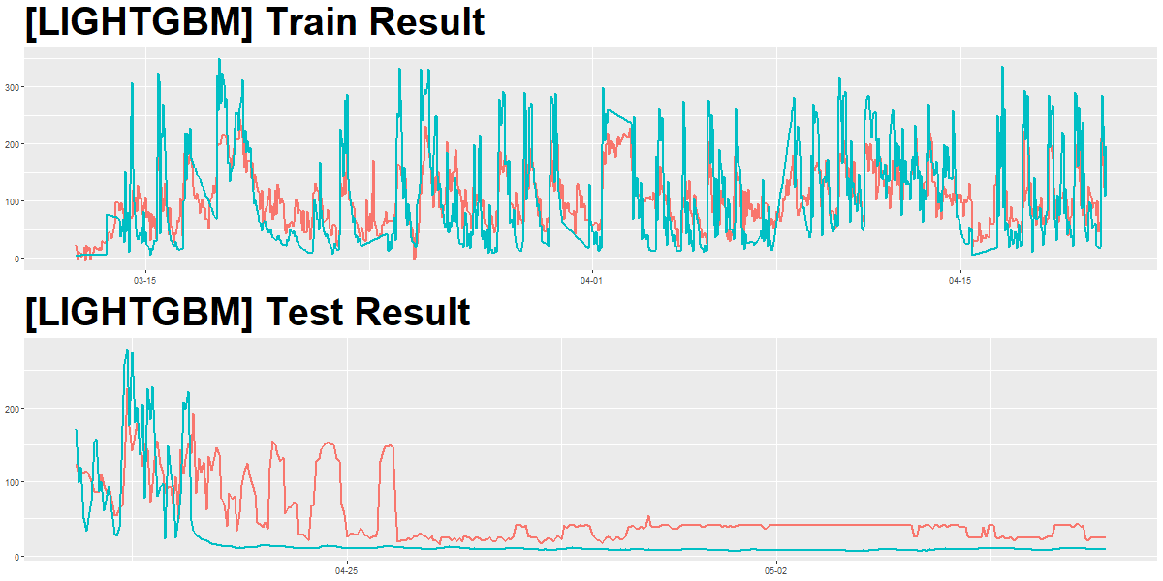
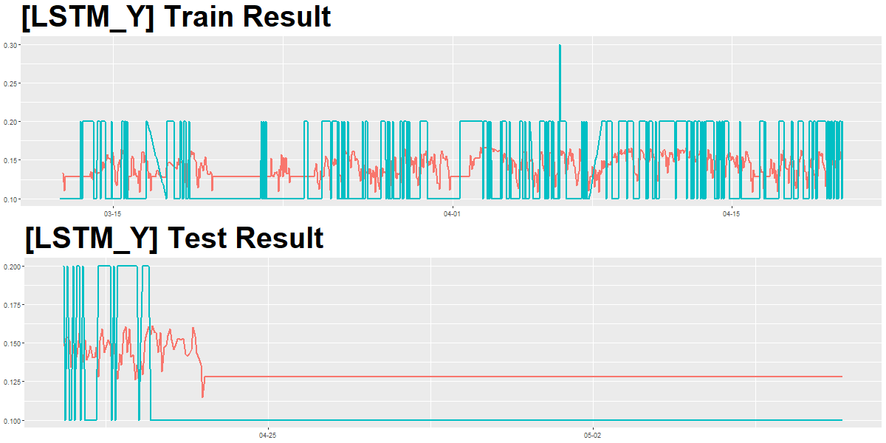
세부 과제명 :
IoT 빅데이터 및 인공지능 기반의 축산 악취 실시간 조기 예,경보 알고리즘 개발 및 실증 연구
Ⅱ
모델학습 결과
태웅 – 외부
암모니아
황화수소
모델 비교 결과 (MAPE 기준)
모델 비교 결과 (MAPE 기준)
모델 | 학습 |  | 검증 |  | 순위
Model | MAPE | 정확도 | MAPE | 정확도 | Rank
LIGHTGBM | 0.5352 | 71.76% | 0.9320 | 86.88% | 1
RF | 0.3034 | 90.55% | 0.9340 | 76.73% | 2
MLR | 0.6134 | 58.39% | 0.9355 | 12.87% | 3
LSTM_Y | 0.6051 | 64.39% | 0.9366 | 43.81% | 4
XGBOOST | 0.2106 | 94.37% | 0.9368 | 82.67% | 5
ANN | 0.6164 | 58.81% | 0.9386 | 8.42% | 6
ARIMAX | 0.6390 | 51.59% | 0.9409 | 8.42% | 7
LSTM | 0.5698 | 62.26% | 0.9417 | 8.91% | 8
ARIMAX_Y | 0.6590 | 51.27% | 0.9452 | 8.42% | 9
모델 | 학습 |  | 검증 |  | 순위
Model | MAPE | 정확도 | MAPE | 정확도 | Rank
LSTM_Y | 0.3302 | 100.00% | 0.2984 | 100.00% | 1
LIGHTGBM | 0.2313 | 100.00% | 0.3040 | 100.00% | 2
LSTM | 0.3051 | 100.00% | 0.3772 | 100.00% | 3
ARIMAX | 0.3189 | 100.00% | 0.3882 | 100.00% | 4
RF | 0.1004 | 100.00% | 0.4205 | 100.00% | 5
MLR | 0.3028 | 100.00% | 0.4376 | 100.00% | 6
ANN | 0.4117 | 100.00% | 0.5157 | 100.00% | 7
ARIMAX_Y | 0.4582 | 100.00% | 0.6007 | 100.00% | 8
XGBOOST | 0.2299 | 100.00% | 0.8279 | 100.00% | 9

Slide 34
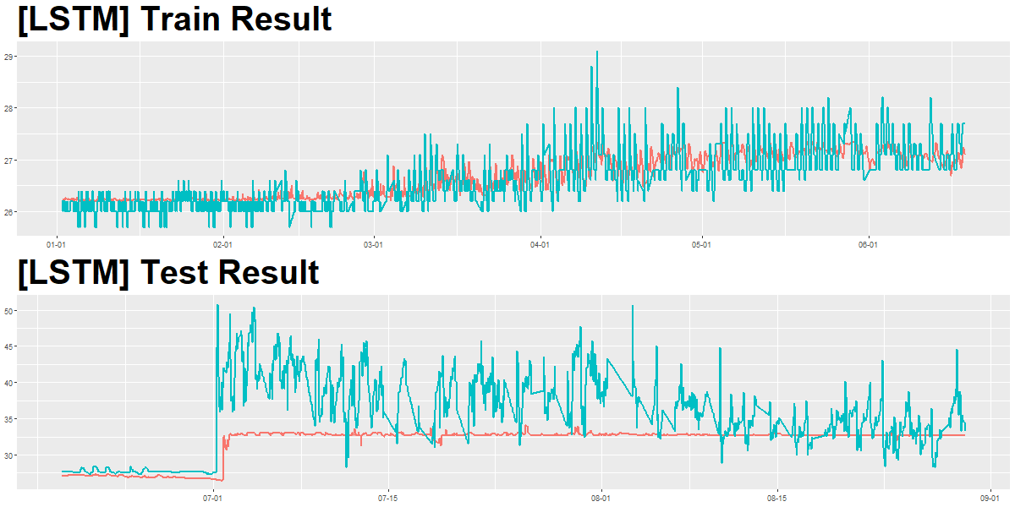
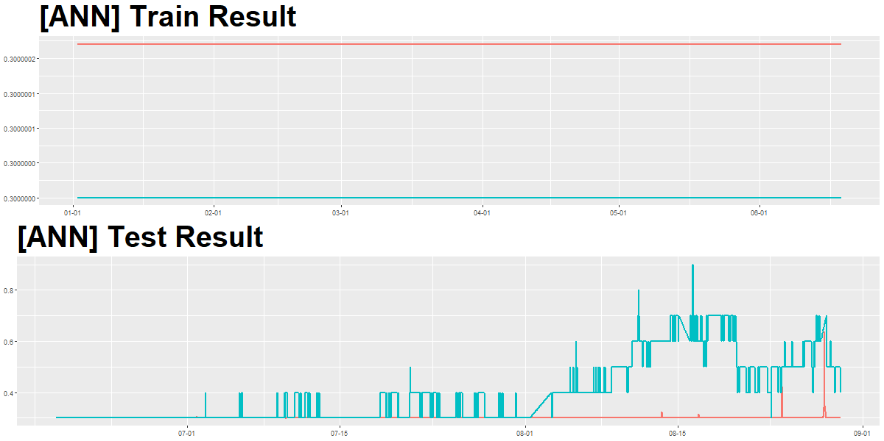
세부 과제명 :
IoT 빅데이터 및 인공지능 기반의 축산 악취 실시간 조기 예,경보 알고리즘 개발 및 실증 연구
Ⅱ
모델학습 결과
포도농장 – 내부
암모니아
황화수소
모델 비교 결과 (MAPE 기준)
모델 | 학습 |  | 검증 |  | 순위
Model | MAPE | 정확도 | MAPE | 정확도 | Rank
LSTM | 0.0095 | 100.00% | 0.1020 | 100.00% | 1
LSTM_Y | 0.0090 | 100.00% | 0.1066 | 100.00% | 2
ARIMAX | 0.0078 | 100.00% | 0.1225 | 100.00% | 3
RF | 0.0024 | 100.00% | 0.2036 | 100.00% | 4
ARIMAX_Y | 0.0370 | 100.00% | 0.2080 | 100.00% | 5
LIGHTGBM | 0.0068 | 100.00% | 0.2082 | 100.00% | 6
XGBOOST | 0.0030 | 100.00% | 0.2254 | 100.00% | 7
MLR | 0.0076 | 100.00% | 0.3637 | 100.00% | 8
ANN | 0.0109 | 100.00% | 0.5571 | 58.07% | 9
학습 데이터의 타겟변수가 단일값을 가짐. → 학습 불가

Slide 35
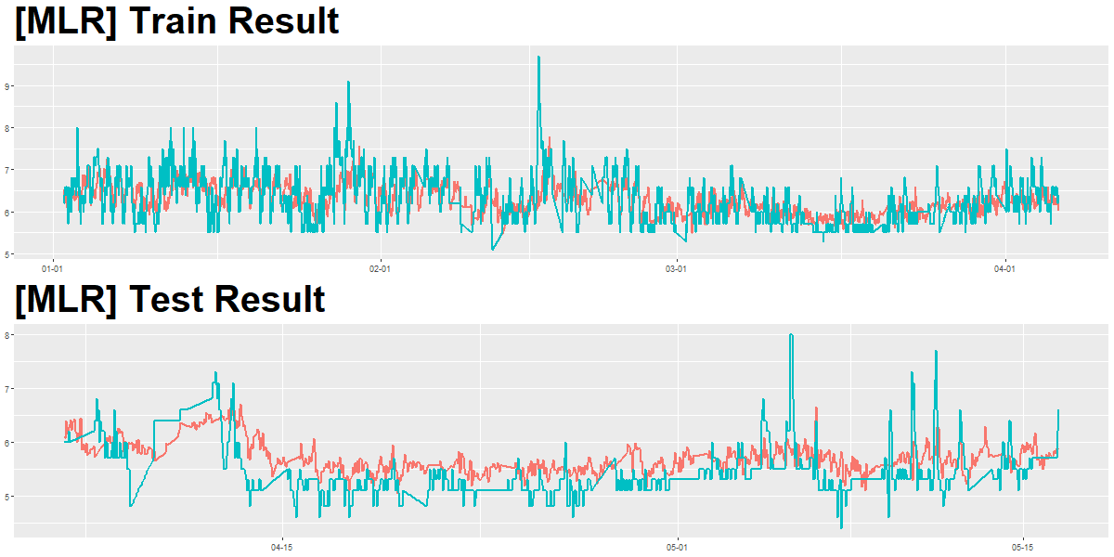
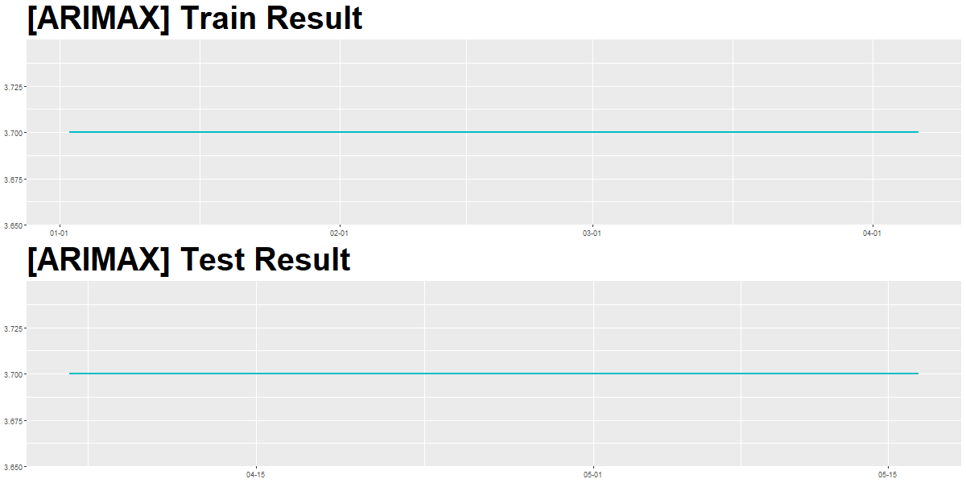
세부 과제명 :
IoT 빅데이터 및 인공지능 기반의 축산 악취 실시간 조기 예,경보 알고리즘 개발 및 실증 연구
Ⅱ
모델학습 결과
포도농장 – 외부 (1~5월)
암모니아
황화수소
모델 비교 결과 (MAPE 기준)
모델 | 학습 |  | 검증 |  | 순위
Model | MAPE | 정확도 | MAPE | 정확도 | Rank
MLR | 0.0564 | 100.00% | 0.0710 | 100.00% | 1
ANN | 0.0572 | 100.00% | 0.0813 | 100.00% | 2
XGBOOST | 0.0127 | 100.00% | 0.0866 | 100.00% | 3
LIGHTGBM | 0.0482 | 100.00% | 0.1078 | 100.00% | 4
RF | 0.0182 | 100.00% | 0.1250 | 100.00% | 5
LSTM | 0.0615 | 100.00% | 0.1296 | 100.00% | 6
ARIMAX_Y | 0.0669 | 100.00% | 0.1452 | 100.00% | 7
LSTM_Y | 0.0603 | 100.00% | 0.1504 | 100.00% | 8
ARIMAX | 0.0704 | 100.00% | 0.1680 | 100.00% | 9
학습 데이터의 타겟변수가 단일값을 가짐. → 학습 불가

Slide 36


세부 과제명 :
IoT 빅데이터 및 인공지능 기반의 축산 악취 실시간 조기 예,경보 알고리즘 개발 및 실증 연구
Ⅱ
모델학습 결과
포도농장 – 외부 (8월)
암모니아
황화수소
모델 비교 결과 (MAPE 기준)
모델 | 학습 |  | 검증 |  | 순위
Model | MAPE | 정확도 | MAPE | 정확도 | Rank
XGBOOST | 0.0125 | 100.00% | 0.0263 | 100.00% | 1
LSTM | 0.0439 | 100.00% | 0.0278 | 100.00% | 2
ARIMAX | 0.0257 | 100.00% | 0.0280 | 100.00% | 3
ARIMAX_Y | 0.1535 | 100.00% | 0.0320 | 100.00% | 4
LIGHTGBM | 0.0220 | 100.00% | 0.0324 | 100.00% | 5
LSTM_Y | 0.0234 | 100.00% | 0.0366 | 100.00% | 6
RF | 0.0092 | 100.00% | 0.0405 | 100.00% | 7
MLR | 0.0250 | 100.00% | 0.0426 | 100.00% | 8
ANN | 0.0469 | 100.00% | 0.0505 | 100.00% | 9
학습 데이터의 타겟변수가 단일값을 가짐. → 학습 불가

Slide 37
감사합니다.

